Slide 1



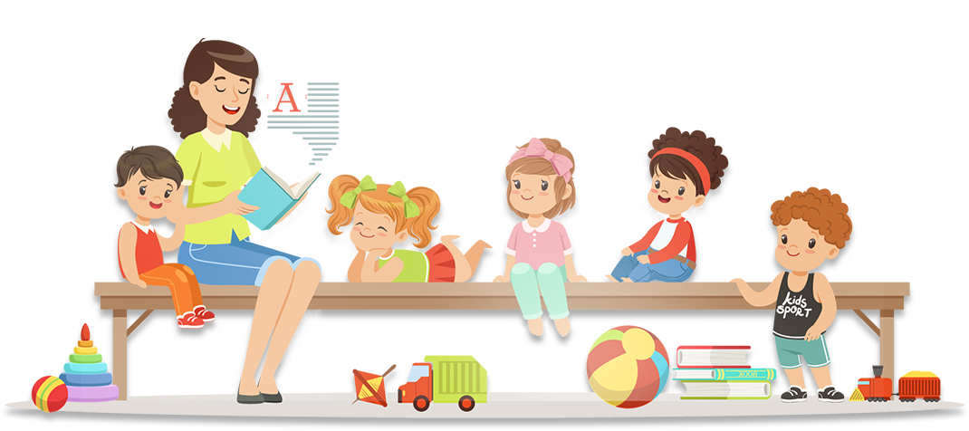
Thứ ngày tháng năm 2021
Đạo đức:
Bài 6: Biết nhận lỗi và sửa lỗi

Slide 2
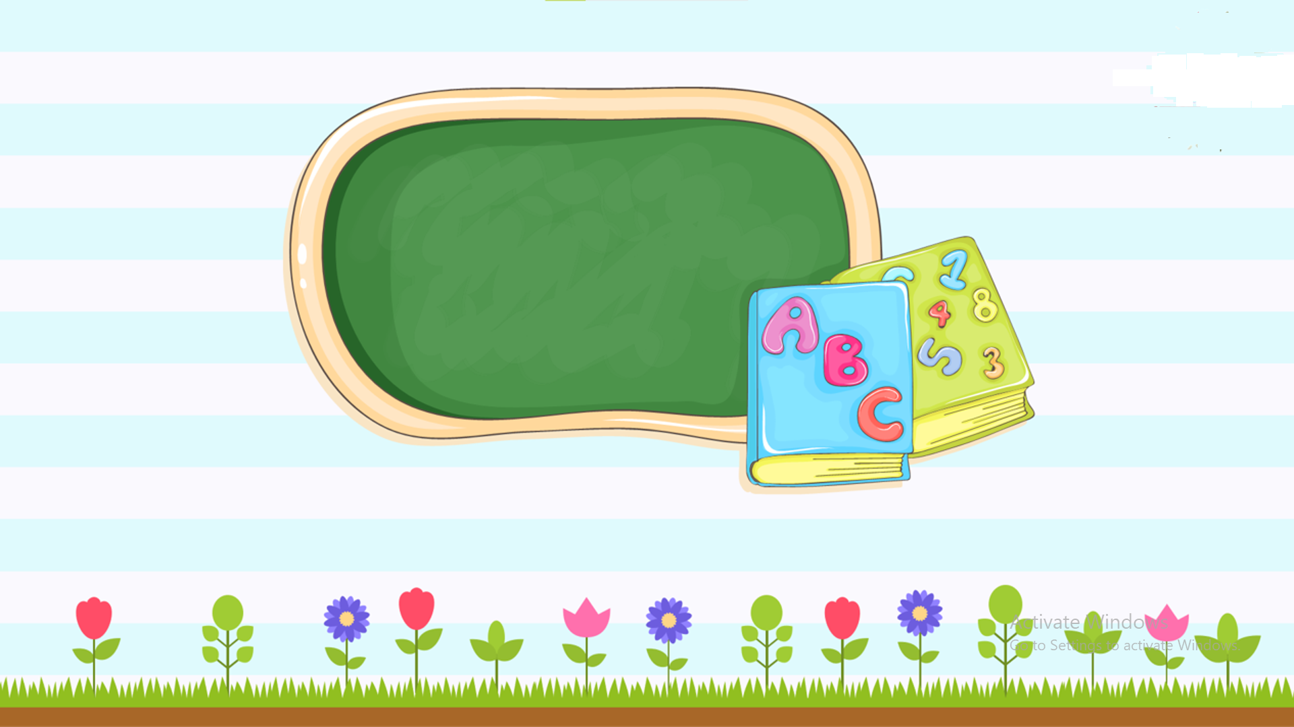
Tiết 1

Slide 3
YÊU CẦU CẦN ĐẠT:
- HS biết được ý nghĩa của việc nhận lỗi và sửa lỗi.
- Nêu được vì sao phải nhận lỗi và sửa lỗi.
- Rèn năng lực phát triển bản thân, điều chỉnh hành vi.
- Hình thành phẩm chất trung thực, trách nhiệm, chăm chỉ.

Slide 4

Khôûi ñoäng

Slide 5
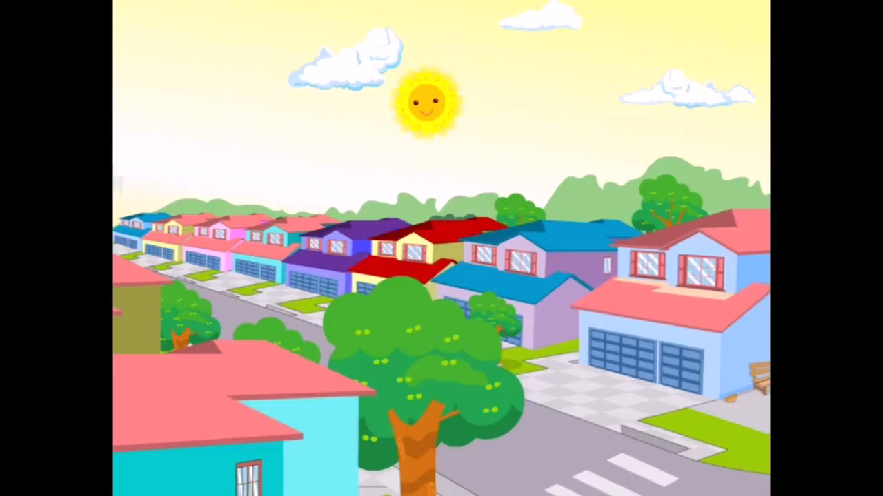

Slide 6

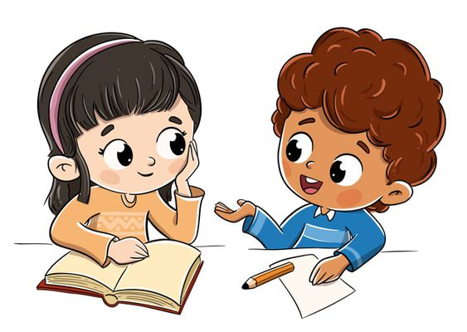
Câu chuyện trên muốn nói với em điều gì?
Chia sẻ về một lần mắc lỗi mà em nhớ nhất.
KHỞI ĐỘNG

Slide 7
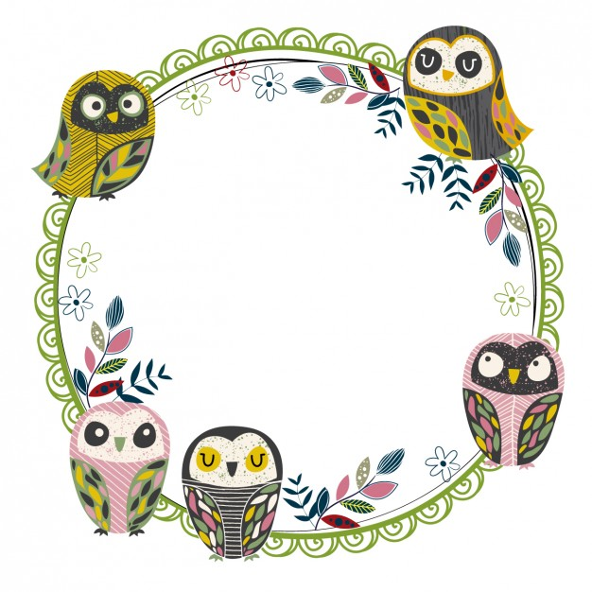
Khám phá

Slide 8

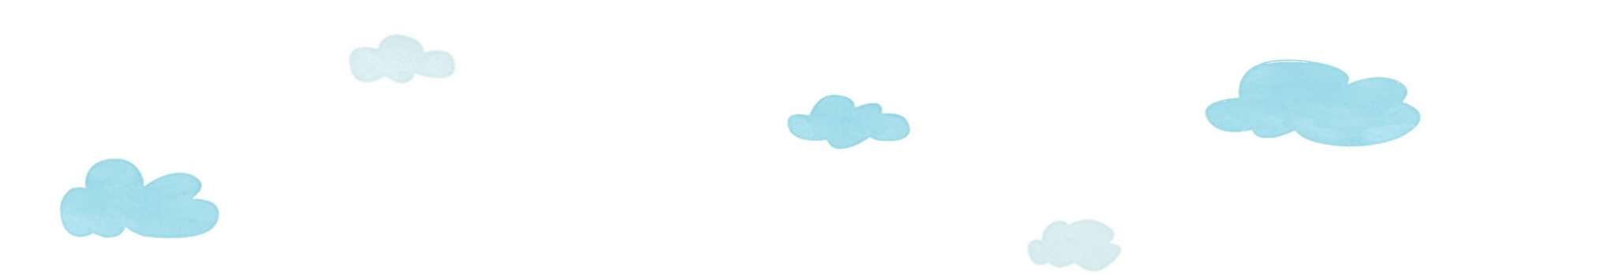
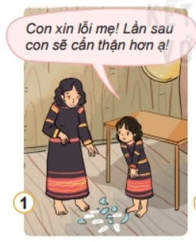
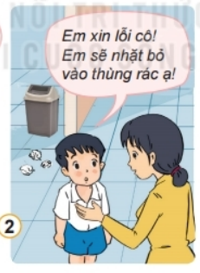
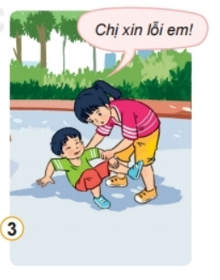

Hoạt động 1: Quan sát tranh và trả lời câu hỏi
Các bạn trong tranh mắc lỗi gì?
Vứt rác bừa bãi
Làm em ngã
Làm vỡ bát
Theo em, cần làm gì khi mắc lỗi?
Các bạn đã nhận lỗi và sửa lỗi như thế nào?

Slide 9
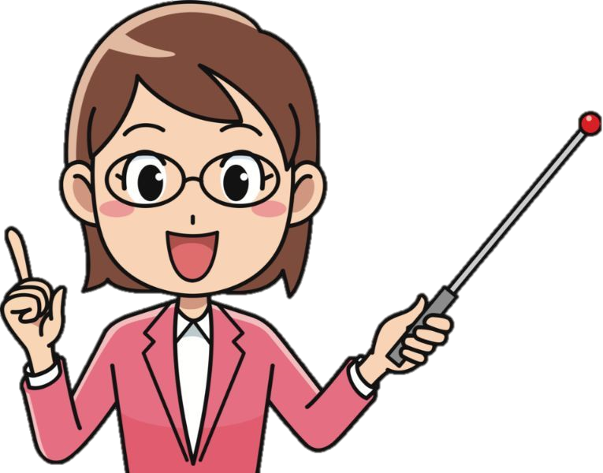
Thứ … ngày … tháng .. năm 20…
Đạo đức
Bài 6: Biết nhận lỗi và sửa lỗi (Tiết 1)
Các bạn trong tranh khi mắc lỗi đã biết nhận lỗi, xin lỗi và đã có hành động kịp thời để sửa lỗi của mình. Chúng ta nên học tập những việc làm của các bạn.

Slide 10

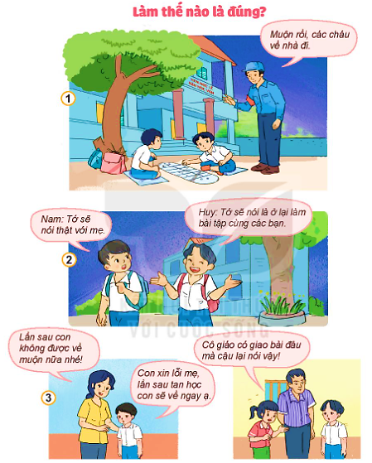
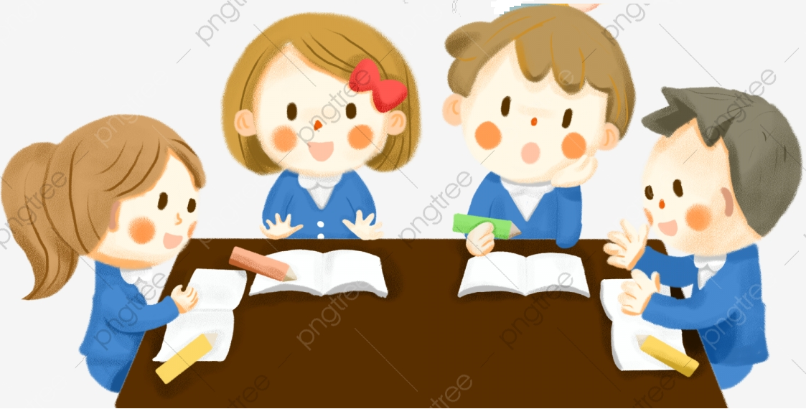
Hoạt động 2: Kể chuyện theo tranh và trả lời câu hỏi
Làm thế nào là đúng?
Muộn rồi, các cháu về nhà đi.
- Vì sao mẹ của Nam vui vẻ tha lỗi còn bố Huy lại tức giận?
- Biết nhận lỗi và sửa lỗi sẽ mang lại điều gì?
- Nếu không biết nhận lỗi và sửa lỗi, điều gì sẽ xảy ra?
Nam: Tớ sẽ nói thật với mẹ.
Huy: Tớ sẽ nói là ở lại làm bài tập với các bạn.
Lần sau con không được về muộn nữa nhé.
Cô giáo có giao bài đâu mà cậu lại nói vậy!
Con xin
lỗi mẹ, lần sau tan học con sẽ
về ngay ạ.
Thảo luận theo tổ
FeistyForwarders_0968120672

Slide 11
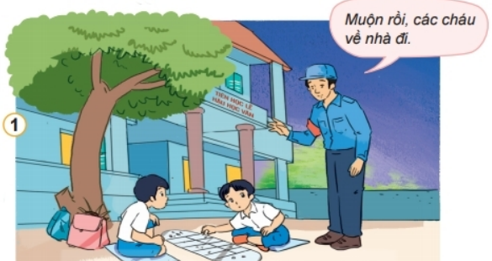
Hoạt động 2: Kể chuyện theo tranh và trả lời câu hỏi
Tan học đã lâu, Huy và Nam vẫn mải mê chơi, bác bảo vệ thấy vậy đến nhắc nhở. Muộn rồi các cháu về đi.

Slide 12
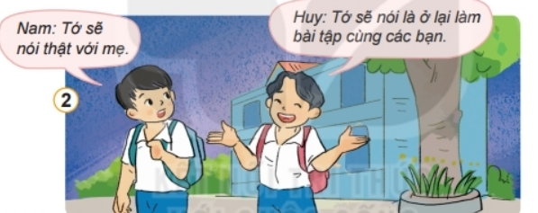
Hoạt động 2: Kể chuyện theo tranh và trả lời câu hỏi
Nam nói: Tớ sẽ nói thật với mẹ.
Còn Huy nói: Tớ sẽ nói là ở lại làm bài tập cùng các bạn

Slide 13
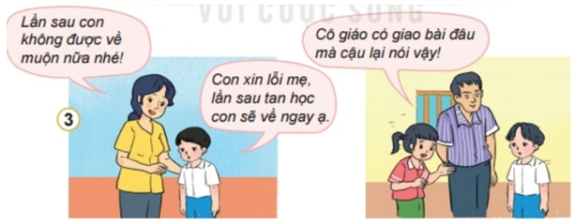
Hoạt động 2: Kể chuyện theo tranh và trả lời câu hỏi
Về nhà Nam nói: Con xin lỗi mẹ, lần sau tan học con sẽ về ngay ạ! Mẹ Nam vui vẻ vỗ vai con, nói: Lần sau con không được về nhà muộn nữa nhé!
Trong khi đấy bố Huy rất tức giận khi bạn hàng xóm cùng lớp nói: Cô giáo có giao bài đâu mà cậu nói lại vậy?

Slide 14
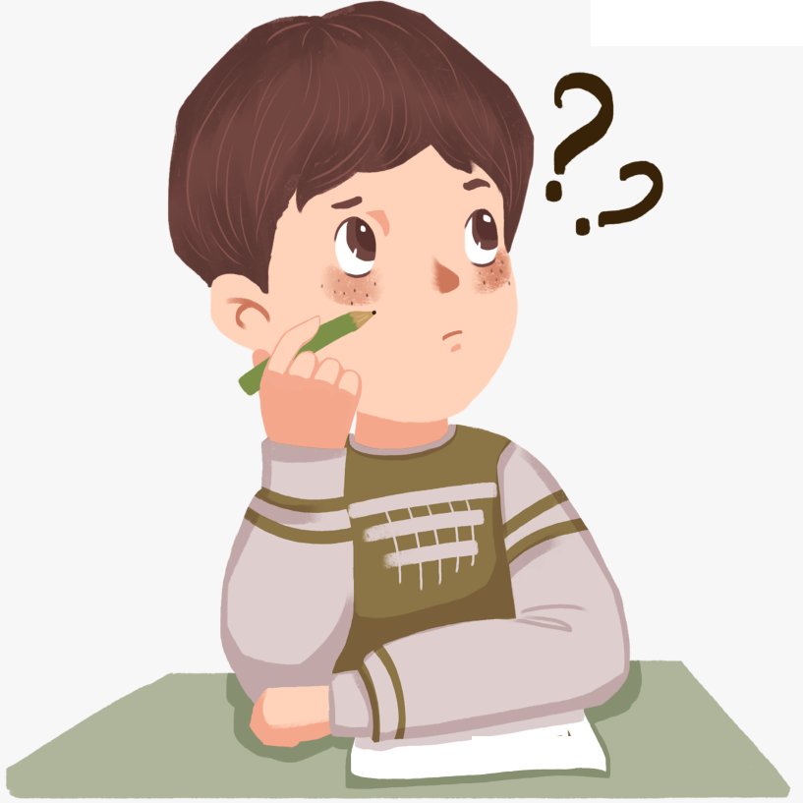
Hoạt động 2: Kể chuyện theo tranh và trả lời câu hỏi
Nếu không biết nhận lỗi và sửa lỗi, điều gì sẽ xảy ra?
Vì sao mẹ của Nam vui vẻ tha lỗi, còn bố của của Huy lại tức giận?
Biết nhận lỗi và sửa lỗi sẽ mang lại điều gì?

Slide 15

Kết luận
Biết nhận lỗi và sửa lỗi là việc làm cần thiết vì mình sẽ được tha thứ và được mọi người tin tưởng. Không biết nhận lỗi và sửa lỗi sẽ thấy lo lắng sợ bị người khác phát hiện, mọi người xung quanh sẽ không tin tưởng mình.
Notes:
Bài giảng thiết kế bởi: Hương Thảo - tranthao121004@gmail.com
15

Slide 16

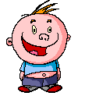
Củng cố
Em cần làm gì khi mắc lỗi?
Biết nhận lỗi và sửa lỗi sẽ mang lại điều gì?
Nếu không biết nhận lỗi và sửa lỗi, điều gì sẽ xảy ra?

Slide 17

DẶN DÒ
Chuẩn bị sắm vai xử lí 2 tình huống theo nhóm tổ.

Slide 18





Chúc các em
chăm ngoan, học giỏi!

